Slide 1
Mindfulness kurzus
Oktató: Dr. Márky Ádám

Slide 2
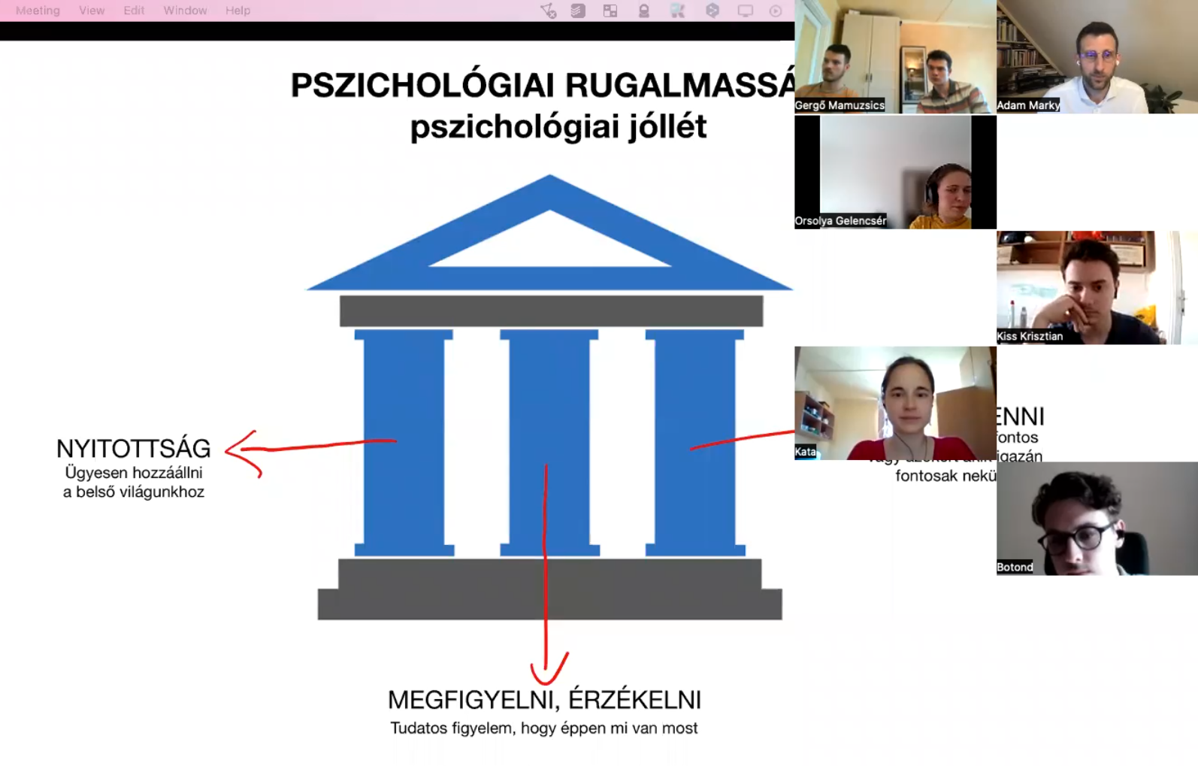
A 2022 tavaszi kurzusaink egyikét Dr. Márky Ádám, a hazai mindfulness oktatás egyik úttörője tartotta. A hibrid kurzus egy hosszú személyes találkozással indult a kollégiumban, ezt követte 5 online utánkövetés, majd egy élő konzultációval zárult szintén a kollégiumban.

Slide 3
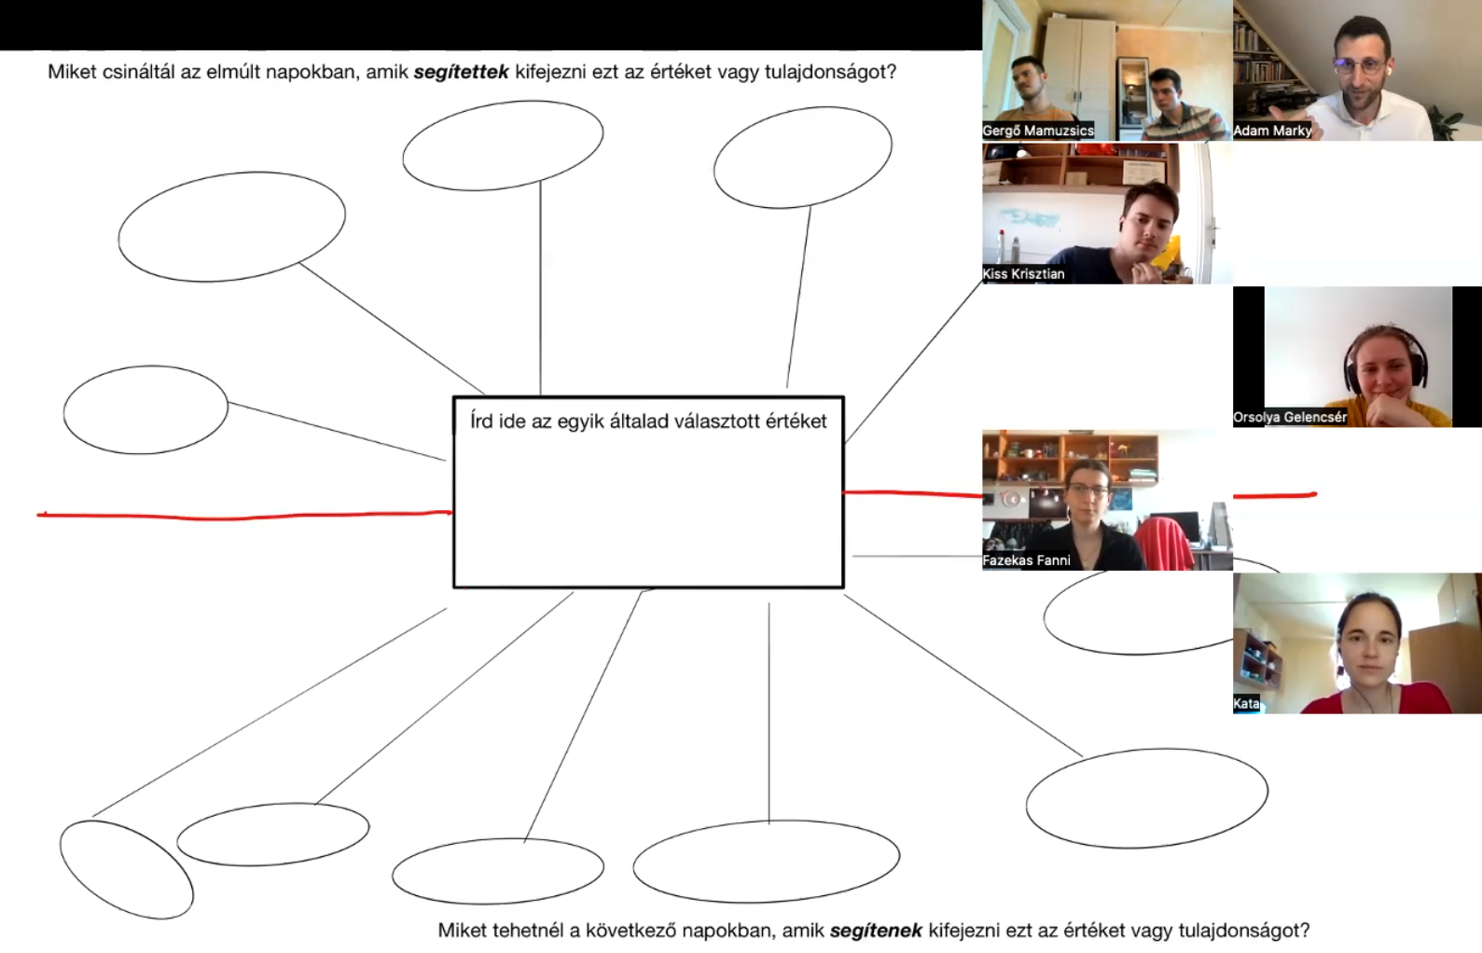
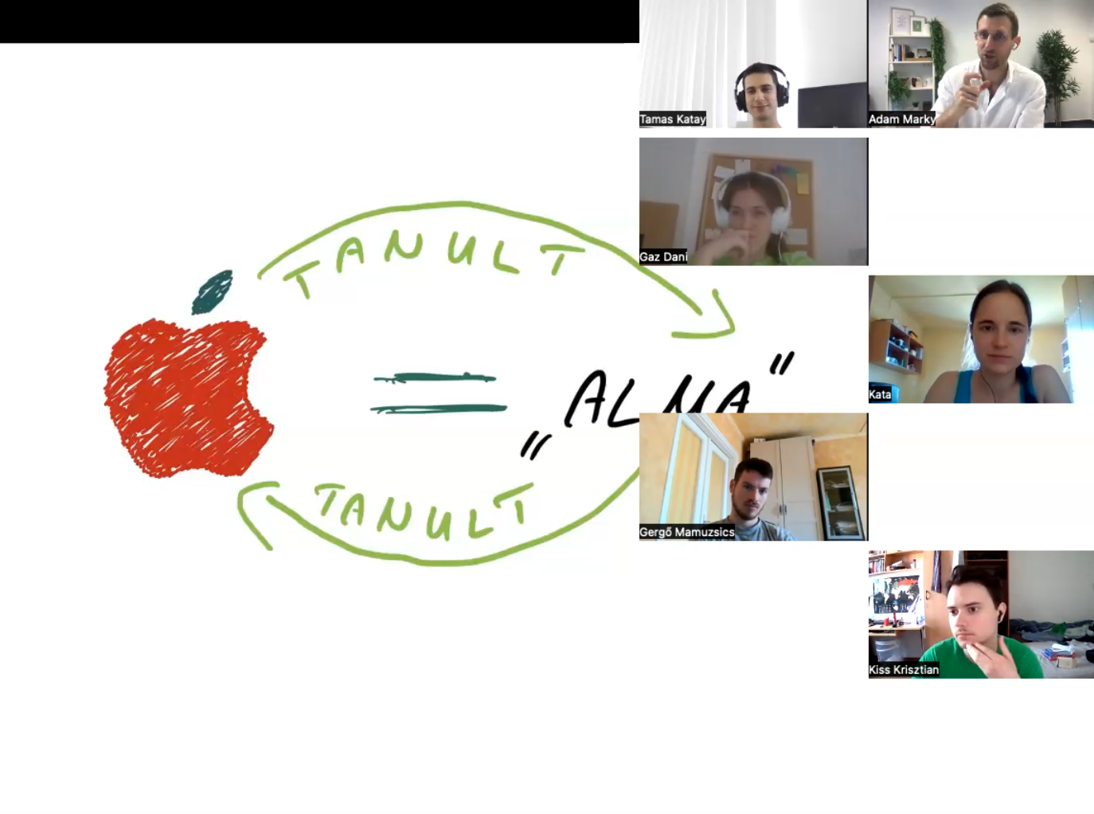
A kurzus témája a Mindfullness, kognitív szétválasztás volt, egy olyan szemlélet, gondolkodásmód elsajátítása, ami segít a mindannapi életünket kiegyensúlyozottabbá tenni, tudatosabban megélni, a lelki egészségünkre vonatkozó döntéseinket felelősségteljesebben meghozni. A csoportfoglalkozások során az előző alkalmon megbeszéltek saját életünkbe való beillesztését vitattuk meg, reflektálva egymás gondolataira. A kurzusról a kollégistáktól nagyon jó visszajelzések érkeztek.

